Slide 1

Sprint 1 Apresentação
Controle de Temperatura Para Carnes
1º ADS B:
David Rafael
Dennis Barbosa
Felipe Kling
Gabriel Alvares
José Fabiano
Lucas Ferreira
Renato Paulino
Pesquisa e inovação
Professor: Brandão

Slide 2
Escolha do tema: controle de temperatura em freezers de carne
-- Verificado ocorrência de perda de produtos devido falha no resfriamento dos freezer horizontais e verticais de mercados e açougues.
-- Muitos supermercados, varejistas e açougues perdem uma quantidade enorme de carnes todos os anos, pela falta de controle na temperatura.
-- Constatada necessidade de haver uma interface onde o responsável possa verificar informações em tempo real acerca do resfriamento dos produtos.
-- Desta forma, nota-se grande demanda por parte de mercados e açougues para a resolução desse problema afim de evitar grandes percas de mercadoria e afins.

Slide 3
Objetivo do projeto
O intuito é controlar e monitorar as temperaturas de carnes armazenadas em balcões ou freezers horizontais e verticais de tal forma a passar informações em tempo real ao responsável do estabelecimento.
Por quê?
Através do estudo apresentado, vemos que existem índices e dados referentes tanto a desperdícios de carnes e derivados quanto a má conservação dos mesmos, indicando alto prejuízo aos estabelecimentos, por não terem controle ou até mesmo meios de armazenamentos corretos decretados pela lei de numero nº 4/2014 – DIVISA/SVS/SES.

Slide 4
Acontecimentos práticos
De acordo com a Organização das Nações Unidas para a Alimentação e Agricultura (FAO) (2016), 1,3 bilhões de toneladas de alimentos são desperdiçados por ano no mundo todo, sendo 20% de carnes e laticínios, ou seja 260 milhões de toneladas de carne.
39% das perdas ocorrem nas etapas de distribuição e armazenamento, ocasionando grande perda econômica, tendo impacto significativo nos recursos naturais.

Slide 5
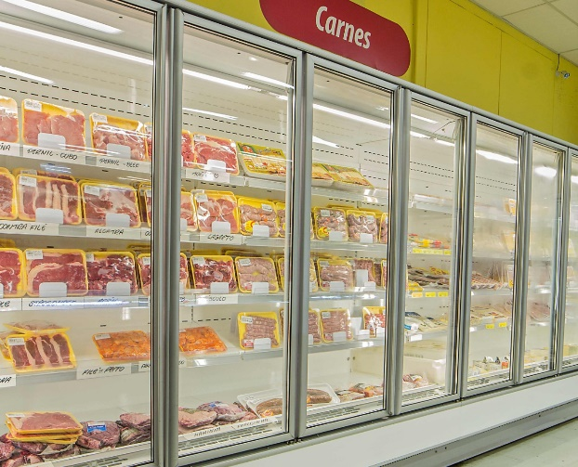
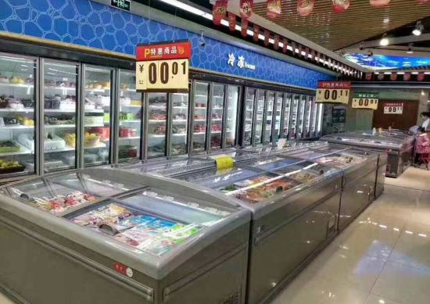
Tipos de Freezer
Freezers domésticos verticais
Esse tipo de freezer doméstico fica na posição vertical se parecendo com uma geladeira. Ele consegue deixar os alimentos bem mais gelados e pode atingir até -25º C. Existem alguns menores com capacidade de 131 litros e alguns maiores com 246 litros.
Freezers domésticos horizontais
São indicados para quem quer um maior espaço para poder conservar os alimentos. Eles são bem maiores e, por isso, precisam de bastante espaço dentro de casa. Há modelos para armazenar mais de 500 litros, mas há menores de 60 litros.
Freezers comerciais verticais e horizontais
Esse tipo de freezer é indicado para estabelecimentos comerciais, como lanchonetes, bares, etc. Capacidade de armazenamento de mais de 500 Litros.
Freezer Vertical Freezer Horizontal

Slide 6
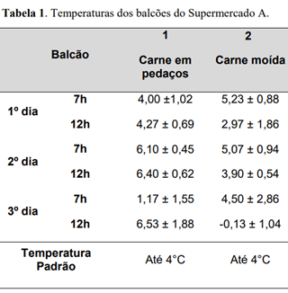
Dados de Tocantins, Mercado A
Supermercados A e B estando o supermercado A localizado na região Sul, o supermercado B na região 19 Central no Tocantins.
Em relação ao balcão contendo carne em pedaços, o Supermercado A obteve médias de temperaturas variando entre 1,17°C e 6,53°C, onde as menores temperaturas foram registradas no horário de 7h. No geral, apenas dois do seis valores medidos se encontravam dentro da temperatura estabelecida pela Legislação (4°C), representando 33,3% do total, enquanto os outros 66,7% estavam fora do padrão.

Slide 7
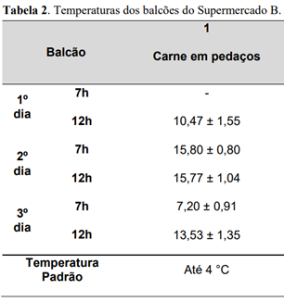
Dados de Tocantins , Mercado B
Todos os supermercados apresentaram irregularidades em relação à temperatura de refrigeração de balcões de armazenamento de produtos perecíveis, o que representa um grave risco ao consumidor. Dessa forma, os estabelecimentos devem tomar medidas para que os alimentos sejam armazenados adequadamente e os órgãos de fiscalização devem intensificar a vigilância, garantindo maior segurança ao consumidor.

Slide 8
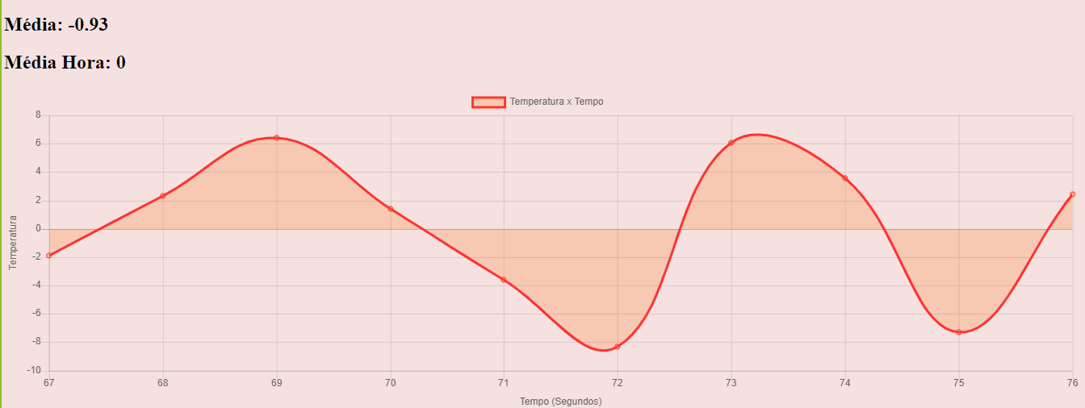
Qual possível solução?
O problema que queremos solucionar é a má refrigeração dos alimentos que pode prejudicar tanto o cliente final, quando o próprio estabelecimento caso o produto venha a estragar por má conservação, por exemplo a carne para garantir a segurança alimentar da carne, mantendo-a livre de patógenos e preservando suas características sensoriais, recomenda-se que ela seja armazenada entre as temperaturas de 0 °C e 4 °C.
Por meio de um gráfico, é possível acompanhar as informações dos balções de forma individual, sabendo a temperatura atual dos produtos e até mesmo por uma média das últimas horas.

Slide 9



Nossa Empresa
Valores
Criatividade: somos norteados pelo pensamento criativo, pensamos diferentes para criar soluções diferentes.
Eficiência: Excelência máxima, esforço mínimo.
A qualidade é a nossa melhor garantia da fidelidade do cliente, a nossa mais forte defesa contra a competição estrangeira e o único caminho para o crescimento e para os lucros.

Slide 10
Parte Técnica Teste Unitário
Temperatura teste de mesa
dia 14/09/2020
3.96°C
-1.12°C
-4.46°C
-6.57°C
-0.38°C
5.46ºC
4.89°C
-6.16°C
5.52°C
1.86°C
Temperatura teste de mesa
dia 15/09/2020
-0.31°C
4.03°C
5.80°C
-1.66°C
-4.87°C
-8.7°C
-6.7°C
5.51°C
-2.97°C
1.04°C
Temperatura teste de mesa
dia 16/09/2020
-2.73°C
-5.57°C
-0.83°C
6.19°C
2.34°C
0.86°C
0.56°C
1.90°C
3.81°C
-6.39°C

Slide 11
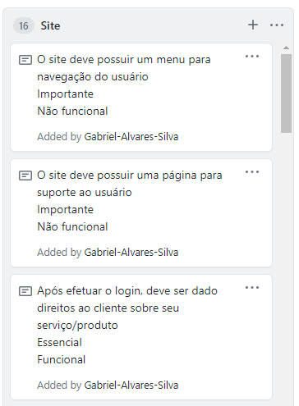
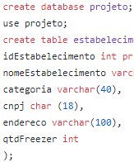
Back Log Frigologia
Hiperlink site
Banco de Dados

Slide 12
Fontes
Universidade Federal do Tocantins - AVALIACÃO DA TEMPERATURA DE BALCÕES REFRIGERADOS DE SUPERMERCADOS DE PALMAS -TO – 2019 –disponível em: https://sistemas.uft.edu.br/periodicos/index.php/desafios/article/view/6827/15278 - acessado em 10/09/2020
Acadêmico de Nutrição, Pontifícia Universidade Católica de Goiás-PUC-Goiás-Controle de tempo e temperatura na produção de refeições de restaurantes comerciais na cidade de Goiânia-GO – 2012 – disponível em: https://www.e-publicacoes.uerj.br/index.php/demetra/article/view/3588/2716 - acessado em 10/09/2020
Caroline Dallacorte1;Francieli Dalcanton2;Marcelo Fabiano Costella3 - Análise da variação de temperatura de alimentos na cadeia de distribuição: uma revisão sistemática da literatura – 2018 – disponível em: https://www.researchgate.net/publication/326908121_ANALISE_DA_VARIACAO_DE_TEMPERATURA_DE_ALIMENTOS_NA_CADEIA_DE_DISTRIBUICAO_UMA_REVISAO_SISTEMATICA_DA_LITERATURA - acessado em 10/09/2020
UNIVERSIDADE TECNOLÓGICA FEDERAL DO PARANÁ- AVALIAÇÃO DA TEMPERATURA DE GÔNDOLAS DA REDE DE FRIOS DE SUPERMERCADOS DA CIDADE DE PONTA GROSSA –PR – 2016 – disponível em: http://repositorio.roca.utfpr.edu.br/jspui/handle/1/8074 - acessado em 10/09/2020

